Slide 1
딥러닝 이해 기말 프로젝트
20174119 한지훈

Slide 2


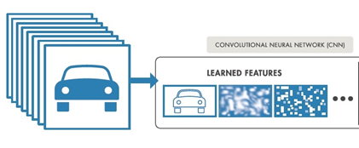




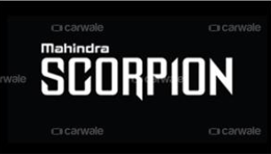

CNN을 이용한 이미지 분류

Slide 3
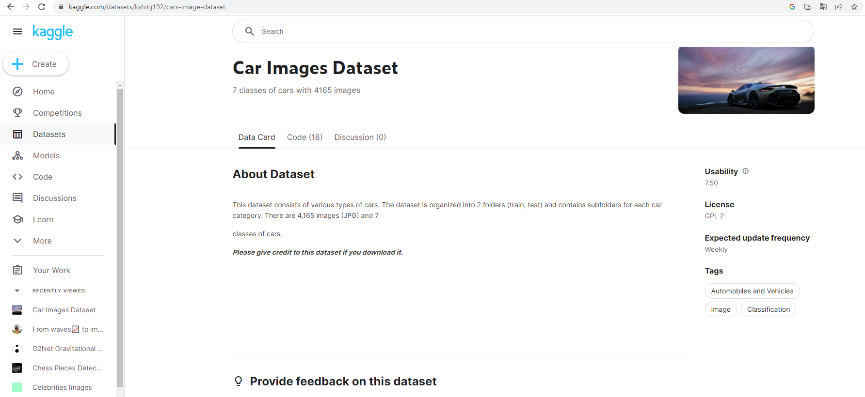
사용한 데이터셋
https://www.kaggle.com/datasets/kshitij192/cars-image-dataset

Slide 4
데이터 전처리
일반화된 형태로 변환하여 모델이 더 좋은 성능을 발휘할 수 있도록 하게 하기 위해 데이터 전처리 과정을 거침
train_datagen = ImageDataGenerator(
rescale=1./255,
rotation_range=20,
width_shift_range=0.2,
height_shift_range=0.2,
shear_range=0.2,
zoom_range=0.2,
horizontal_flip=True
)
이미지의 픽셀 값을 0과 1 사이로 조정하여 정규화
회전은 최대20
좌우 및 상하로 이동시킬 수 있는 범위는 최대 20%
이미지변형 최대 20%
확대 최대 20%
수평으로 뒤집기 허용
전처리를 통해 정확도를 향상 시킬 수 있었음

Slide 5
CNN모델 구성
model = Sequential() Sequential 모델을 생성
model.add(Conv2D(32, (3, 3), activation='relu', input_shape=(img_height, img_width, 3)))
model.add(MaxPooling2D((2, 2)))
model.add(Conv2D(64, (3, 3), activation='relu'))
model.add(MaxPooling2D((2, 2)))
model.add(Conv2D(128, (3, 3), activation='relu'))
model.add(MaxPooling2D((2, 2)))
model.add(Conv2D(256, (3, 3), activation='relu'))
model.add(MaxPooling2D((2, 2)))
model.add(Flatten())
model.add(Dense(256, activation='relu'))
model.add(Dropout(0.5))
model.add(Dense(128, activation='relu'))
model.add(Dropout(0.5))
model.add(Dense(train_generator.num_classes, activation='softmax'))
Conv2D 레이어를 추가 필터수32개 크기는 (3,3) 활성화함수 'relu' 입력이미지는 150x150크기의 컬러 이미지
MaxPooling2D 레이어를 추가 이미지 크기를 줄임
Flatten 레이어를 추가
Dense 레이어를 추가
과적합을 방지하기 위해 일부 뉴런을 임의로 비활성화
Dense 레이어를 추가 출력 뉴런의 수를 클래스의 개수로 설정,활성화함수 'softmax'

Slide 6
모델 학습
optimizer = Adam(learning_rate=0.001)
model.compile(optimizer=optimizer, loss='categorical_crossentropy', metrics=['accuracy'])
def lr_schedule(epoch):
lr = 0.001
if epoch > 100:
lr *= 0.1
elif epoch > 50:
lr *= 0.5
return lr
# 모델 학습
lr_scheduler = LearningRateScheduler(lr_schedule)
history = model.fit(
train_generator,
epochs=num_epochs,
callbacks=[lr_scheduler],
validation_data=val_generator
)
옵티마이저 'Adam'으로 설정
평가지표는 정확도로 설정 categorical crossentropy로 설정하여 다중 클래스 분류의 손실함수로 지정
Epoch에 따라서 학습률을 조정

Slide 7
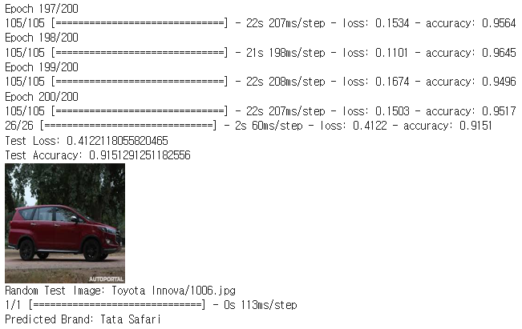
모델 성능 및 평가
Epoch를 200으로 설정하여 학습한 결과 훈련데이터의 경우 정확도가 0.9517
검증데이터의 경우 정확도는 0.9151정도의 성능을 보여줌
하지만 옆모습이나 suv의 경우 아직 정확도가 떨어지는 단점이 있음

